Slide 1
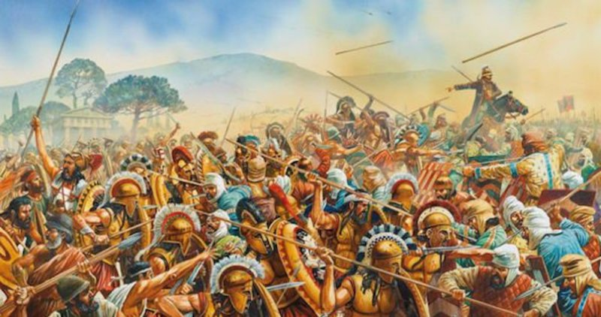
1 Cronici 18 - 20
După Everestul din Cap 17 …
urmează Războiul !
Cap 18 - Deși în luptă, David rămâne cu gândul la Casa Domnului!
Prada de război, toate comorile sunt pentru Casa Domnului!
Cap 19 - Amenințarea este neașteptat de mare,
dar împreună biruiesc!
Cap 20 - O coroană mare care îl face atât de mic pe David!

Slide 2
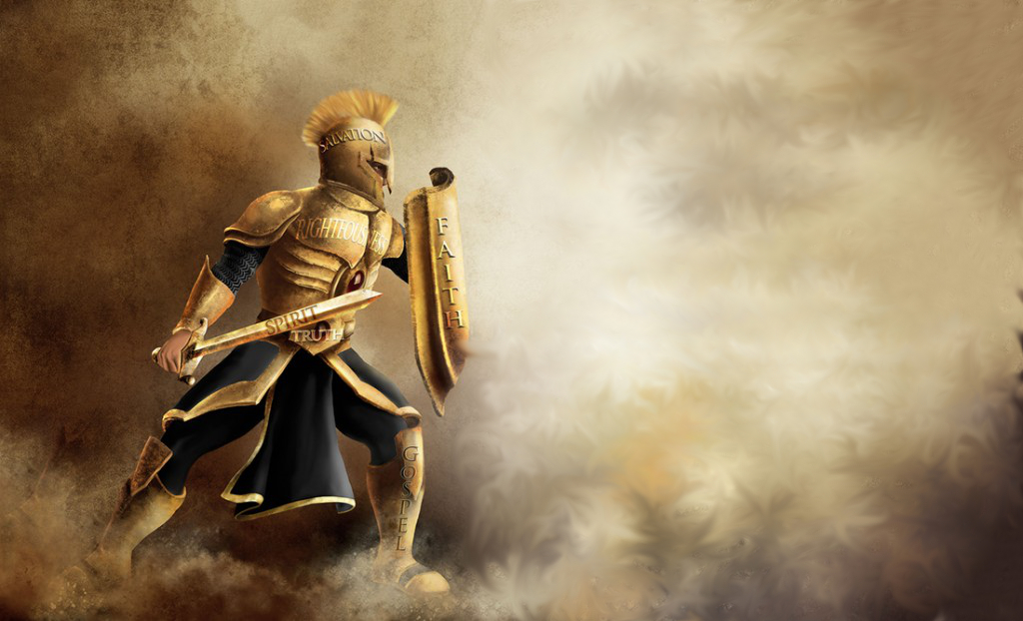
Efeseni 6
¹¹ Îmbrăcaţi-vă cu toată armătura lui Dumnezeu, ca să puteţi ţine piept împotriva uneltirilor diavolului.
¹² Căci noi n-avem de luptat împotriva cărnii şi sângelui, ci împotriva căpeteniilor, împotriva domniilor, împotriva stăpânitorilor întunericului acestui veac, împotriva duhurilor răutăţii care sunt în locurile cereşti.
Astăzi mai avem război ?
Mai avem vrăjmași ?

Slide 3
Am cel puțin o persoană din Biserică, mai apropiată? Care să mă cunoască, cu care să pot povesti chiar și lucruri mai sensibile?
Cât de deschis sunt la grupul de casa?
Cu cât mă expun mai mult în Biserica lui Hristos, cu atât voi fi mai protejat!
Niciodată în afara luptei !
Și totuși …
Sunt momente în care trebuie să
ne unim în luptă cu întreaga Biserică!
Unele bătălii pot fi câștigate
doar împreună!

Slide 4
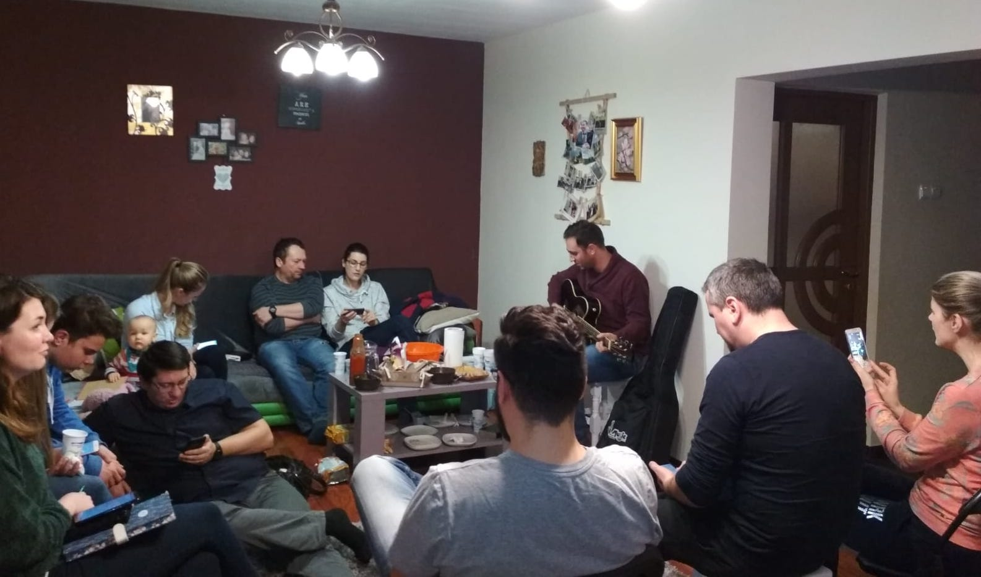
Părtășia în grupul de casa - ce povestesc? Unde este Dumnezeu din experiențele mele?
Dacă l-am văzut pe Isus viu în viața mea, spun mai departe?
Biruința față de un “Goliat” din viața mea, ar putea să dea curaj fraților mei sa lupte și ei cu astfel de uriași!
Niciodată în afara luptei !
Împreună
Cum gestionez comorile câștigate, așa încât să nu devină o „coroană” pentru mine?!
Nu ține comorile câștigate în luptă
doar pentru tine!
Investește-le în Casa Domnului!

Slide 5
Koinonia (κοινωνία)
Părtășie
Comuniune, a fi părtaș, relaționare
și împărtășire, reciprocitate
Niciodată în afara luptei !
Unele bătălii pot fi câștigate doar împreună!
Investește comorile câștigate în luptă, în Casa Domnului!

